Slide 1
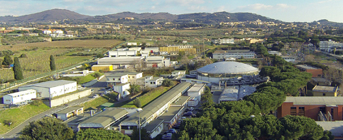

Acceleratori Circolari e DAΦNE: il versatile collisore Italiano
Catia Milardi
(Responsabile Scientifico di DAΦNE)
Corso interstruttura INFN, piano formativo 2018,
Operazione di Acceleratori di Elettroni e Positroni,
20÷21June 2018, LNGS, Assergi, Italia

Slide 2
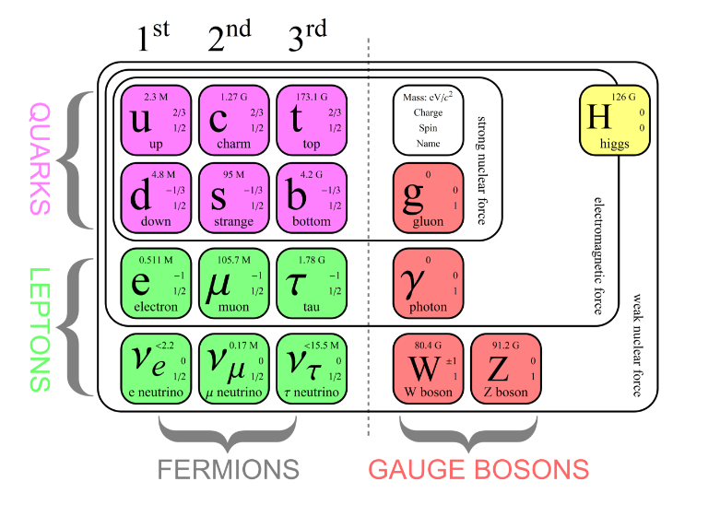

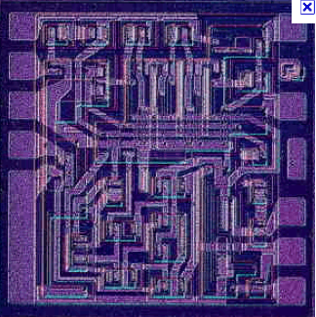
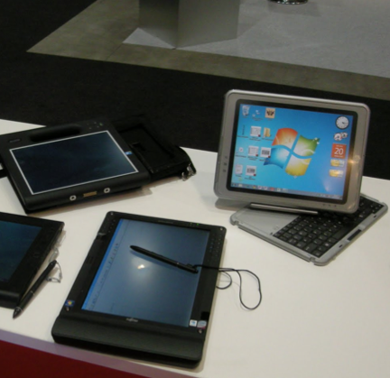
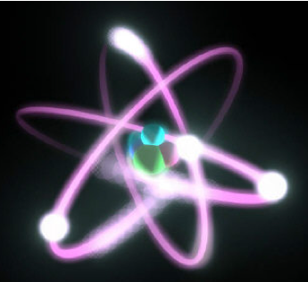
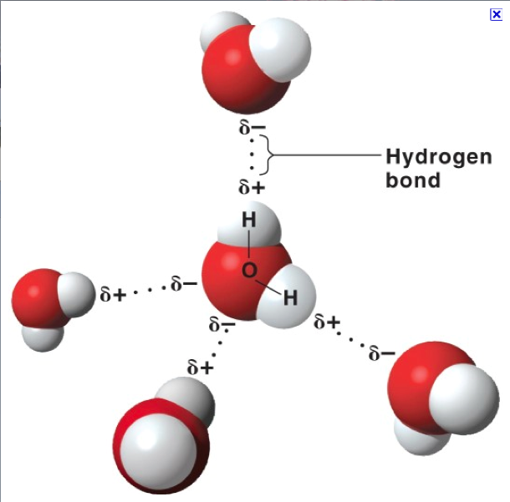
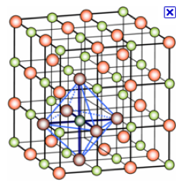
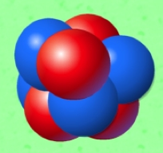
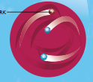
A cosa servono gli Acceleratori di Particelle
ATOMI
1 mm
elettrone
nucleo
MATERIA animata ed inerte
Strumenti per:
Diagnostica Medica
Terapia Oncologica
protone
quark
ATOMI variamente organizzati
neutrone
Produzione di componenti avanzate per l’elettronica
NUCLEO
NUCLEONE
Proprietà atomiche e molecolari
Studio delle strutture cristalline
Nel mondo ci sono ~30000 acceleratori di particelle!
Struttura del nucleo
Studio delle particelle elementari

Slide 3
The DAΦNE Accelerator Complex
LINAC
e⁺ 550 MeV
e⁻ 800 MeV
BTF
e⁺ e⁻
C ≈ 97 m
E_{CM} = 1.02 GeV (Φ)
Il cuore di DAΦNE è costituito da 2 ANELLI di ACCUMULAZIONE che condividono una sezione dritta lunga ~ 1.5 m: la SEZIONE D’INTERAZIONE

Slide 4
Gli elementi costituenti di un acceleratore di particelle
Sorgente di particelle da accelerare (LINAC)
Elementi che consentano di definire la traiettoria aperta o chiusa delle particelle da accelerare (DIPOLI)
Elementi che consentano di tenere sotto controllo la divergenza angolare delle particelle accelerate (QUADRUPOLI)
Elementi che reintegrano l’energia persa dal fascio di particelle per emissione di Luce di Sincrotrone (Cavita’ a Radio Frequenza)

Slide 5
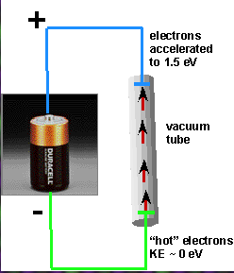


L’energia delle particelle accelerate si misura in electron Volt (eV)
10¹⁵ eV = PeV
10¹² eV = TeV
10⁹ eV = GeV
10⁶ eV = MeV
10³ eV = KeV
1eV é l’energia cinetica acquistata da un elettrone sottoposto ad una differenza di potenziale di 1 Volt
eV rappresenta un’energia molto piccola
  1 eV = 1V • 1.602•10⁻¹⁹ C = 1.602•10⁻¹⁹ joules
Lampadina da 100 W accesa per 1 ora
Caldaia 12.600 Kcal in funzione per un’ ora
360.000 joules
2.24•10²⁴ eV
52.000.000 joules
324•10²⁴ eV

Slide 6


Gli elementi di base per la realizzazione degli acceleratori di particelle
        campi elettrici
        campi magnetici
$$\overline{E}$$
$$\overline{B}$$
Forza di Lorentz

Slide 7

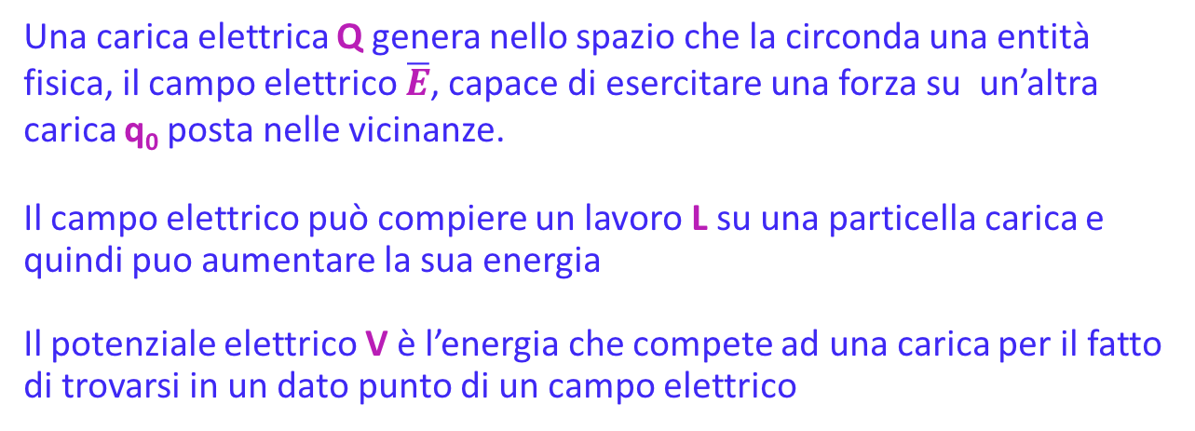
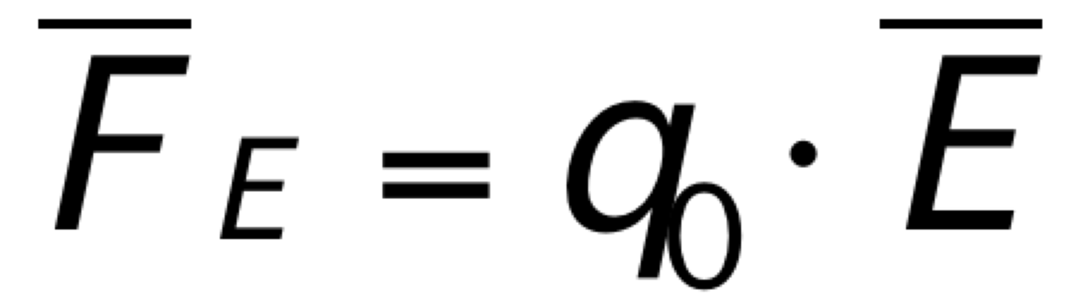
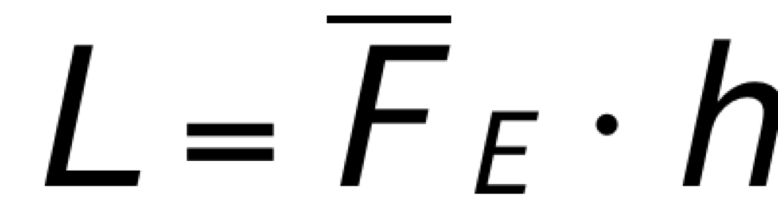
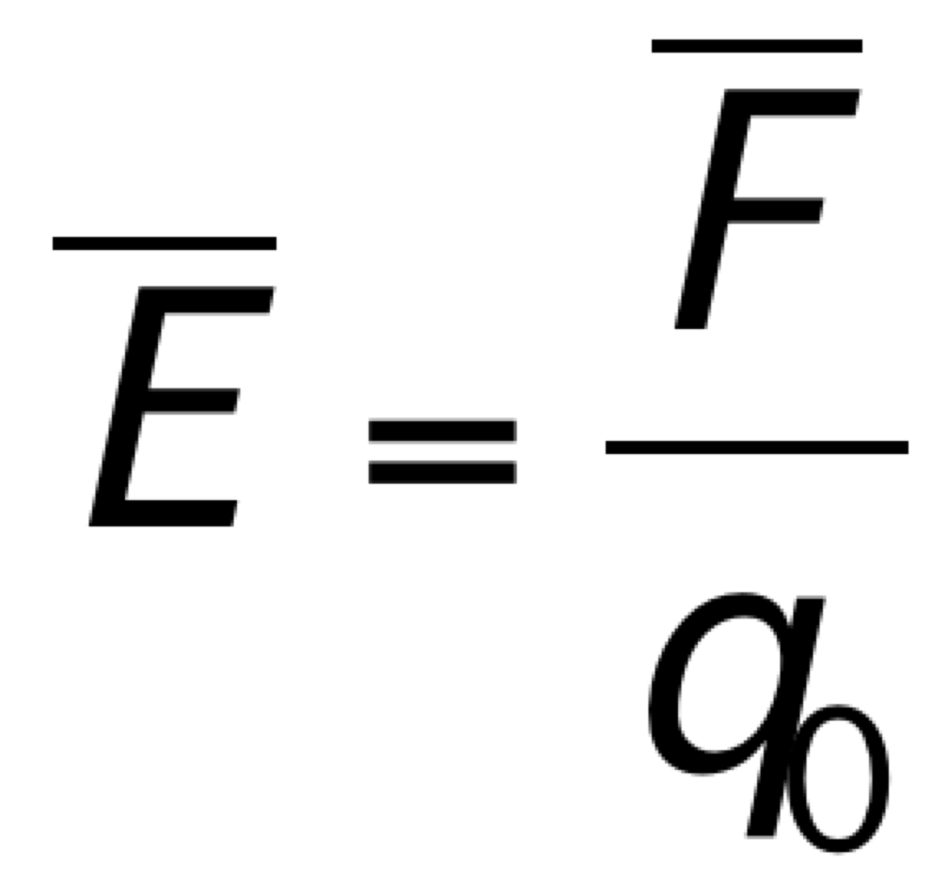
Campi elettrici $\overline{E}$ per accelerare
E
Campo elettrico
•
q0
h
Una carica elettrica Q genera nello spazio che la circonda una entità fisica, il campo elettrico $\overline{E}$, capace di esercitare una forza su un’altra carica q0 posta nelle vicinanze.
Il campo elettrico può compiere un lavoro L su una particella carica e quindi puo aumentare la sua energia
Il potenziale elettrico V è l’energia che compete ad una carica per il fatto di trovarsi in un dato punto di un campo elettrico

Slide 8

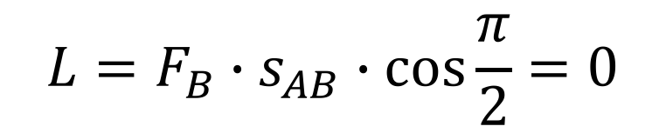
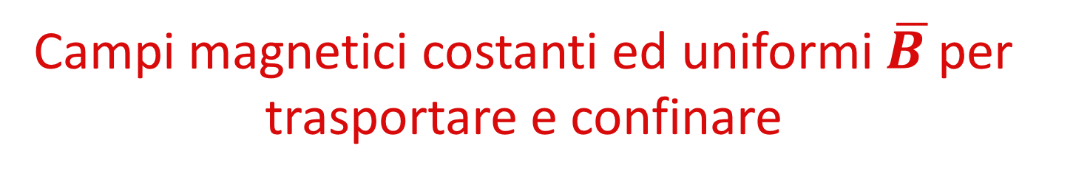
Campi magnetici costanti ed uniformi $\overline{B }$per trasportare e confinare
• q particella carica
I
B
B
v
sAB
α
FB
•
90⁰
$$F_{B}=q∙v∙B\sin{α}$$
filo di corrente infinita
$$L=F_{B}∙s_{AB}∙\cos{\frac{π}{2}}=0$$
Un campo magnetico costante non puo’ compiere un lavoro su una particella carica e quindi non puo’ variare la sua energia

Slide 9





Moto in un campo magnetico uniforme
Un campo magnetico uniforme può essere usato per mantenere una particella carica q in moto su un’orbita circolare
$$F_{c}=\frac{mv^{2}}{ρ}$$
forza centrifuga
B
$$F_{B}=qvB$$
forza magnetica
v
Fc
FB
•
$$qvB=\frac{mv^{2}}{ρ}$$
equilibrio tra le forze
ρ
orbita
$$ρ=\frac{mv}{qB}=\frac{ρ}{qB}$$
raggio di curvatura
•
carica q
$$ρ\left[m\right]B\left[T\right]=\frac{p}{q}$$
rigidità magnetica

Slide 10
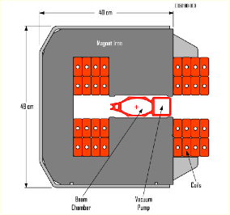
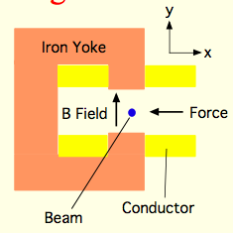
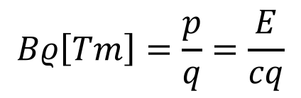
Magnete curvante dipolo
Dipolo elettromagnetico
Consente di curvare la traiettoria delle particelle
$$Bρ\left[Tm\right]=\frac{p}{q}=\frac{E}{cq}$$
Rigidità magnetica
B
FB
frequenza di ciclotrone
i dipoli elettromagnetici vengono usati per produrre B non oltre
BMAX ≤ 2 T
Cosa fare per ottenere campi magnetici più intensi?

Slide 11
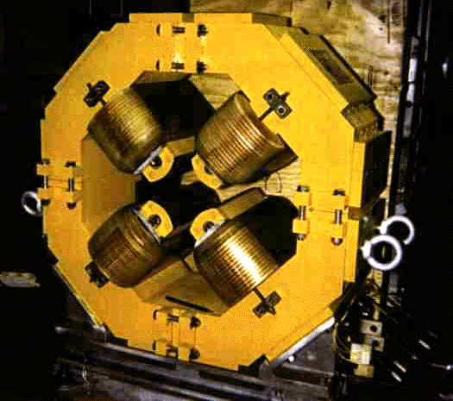
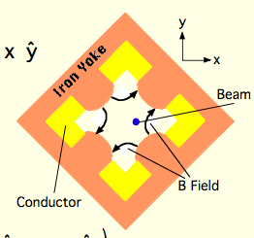
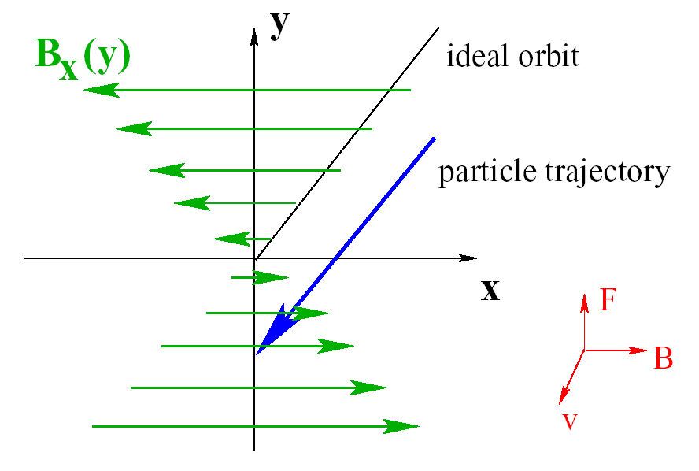
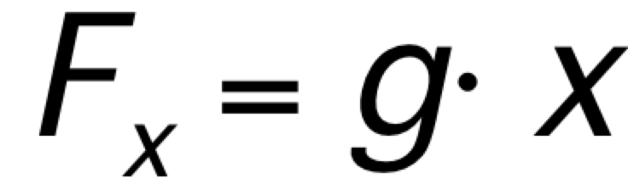
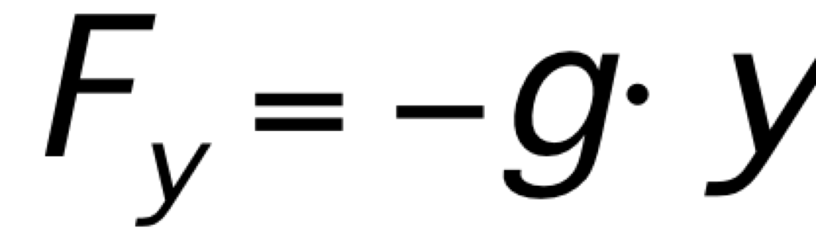
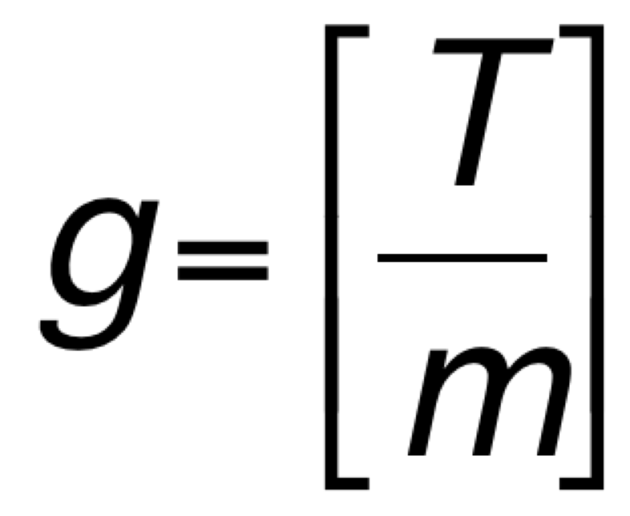
Magnete focheggiante Quadrupolo
Focheggia le traiettorie delle singole particelle così come fa una lente con la luce
Caratteristiche di B
B=0 al centro
L’intensità di B cresce linearmente ed in maniera proporzionale allo spostamento rispetto all’asse di riferimento
y
N
S
x
S
N
QD

Slide 12
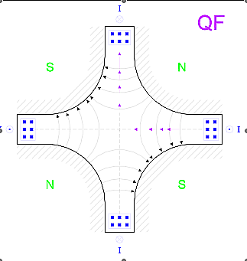
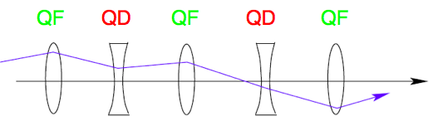
Focheggiamento a gradiente alternato
Y
QD
Y
QF
Un quadrupolo è focheggiante in una delle direzioni del piano trasverso (x,y) e defocheggiante nell’altra
La definizione di un quadrupolo come QF viene fatta relativamente all’asse x
X
X
FB
FB
Focheggiamento forte
Per ottenere il focheggiamento complessivo di un fascio di particelle lungo un canale di trasporto o in un acceleratore circolare bisogna usare una sequenza di quadrupoli con il segno alternato
Tale configurazione è in grado di garantire traiettorie stabili con piccole deviazioni dai valori nominali

Slide 13
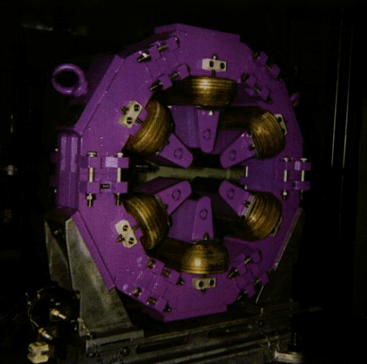
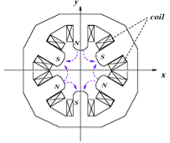
Sestupolo
ΔE/E > 0
QF
Abberrazioni cromatiche:
I quadrupoli focheggiano in maniera diversa particelle con diversa energia
ΔE/E = 0
ΔE/E < 0
Sestupolo
Genera un campo nullo nel centro del magnete
La variazione del campo magnetico dipende quadraticamente dallo spostamento trasversale

Slide 14
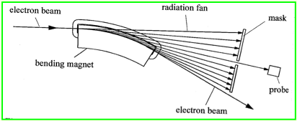
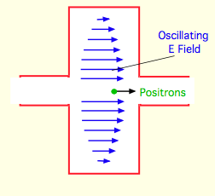

Cavità a Radio Frequenza (RF)
Particelle relativistiche in moto su un’orbita circolare quando passano all’interno di un magnete curvante emettono radiazione in direzione tangente alla loro traiettoria
DAΦNE U ~ 9.7 KeV
E
Fornisce un campo elettrico E variabile nel tempo ad alta frequenza
E è generato da una tensione variabile nel tempo
$$V\left(t\right)=V_{0}\sin{ωt}$$
Le particelle passando nella cavità RF vengono accelerate

Slide 15
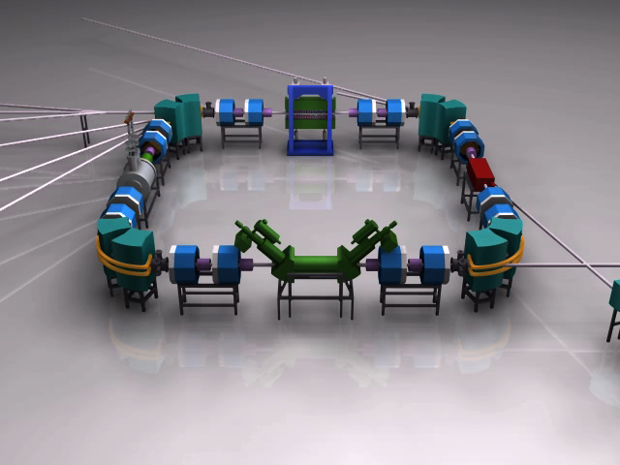

Slide 16
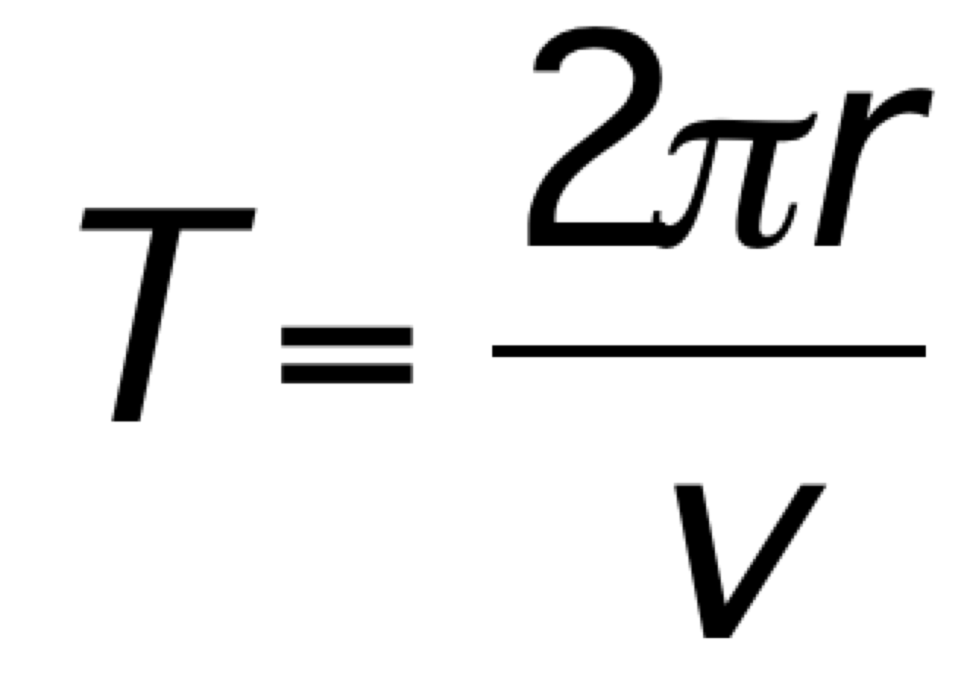
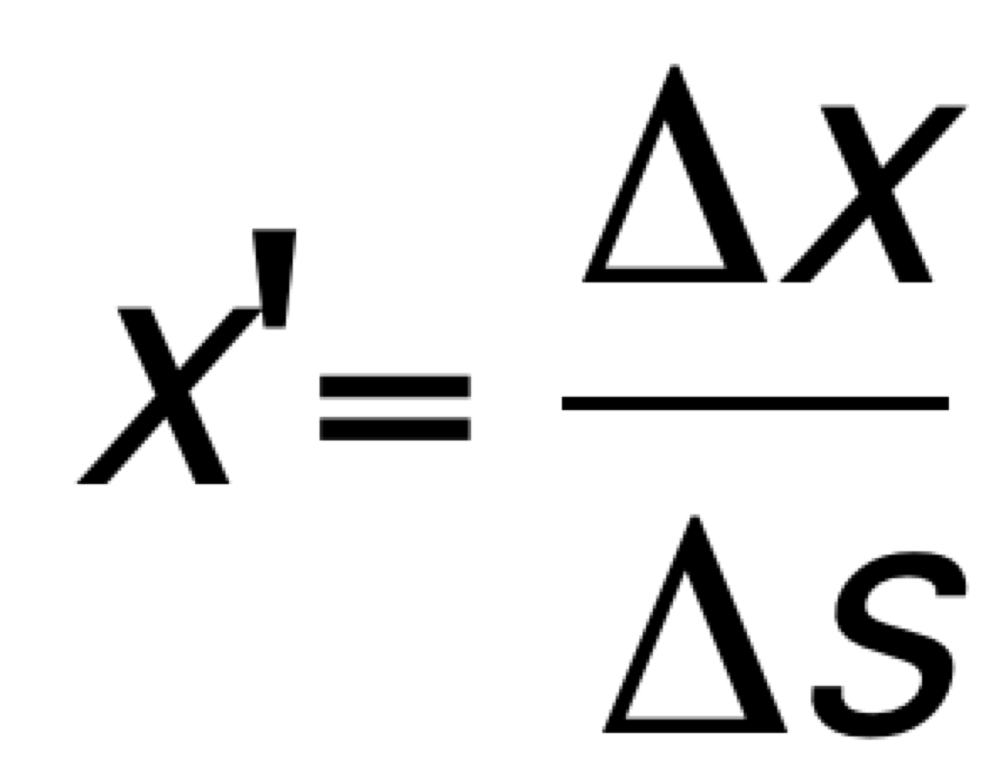
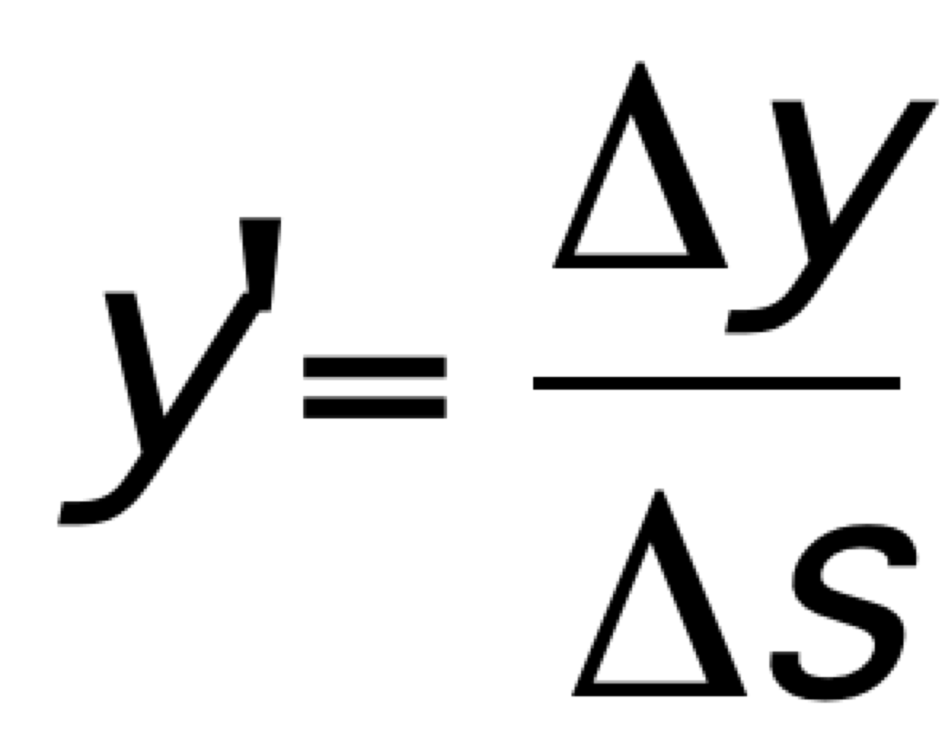
Dinamica trasversa delle particelle in un anello di accumulazione
y
orbita nominale è quella che corrisponde all’energia per cui l’acceleratore è stato progettato E0
s
x
r
Una particella che viene iniettata sull’orbita nominale con
x0 = 0 x0’= 0 y0 = 0 y0’ = 0 E = E0 particella ideale
rimane sull’orbita nominale
Se una delle variabili iniziali x0, x’0, y0, y’0 è diversa da zero la particella si muove lungo l’obita compiendo oscillazioni in ognuno dei due piani trasversi (x,s) ed (y,s) le oscillazioni di betatrone

Slide 17
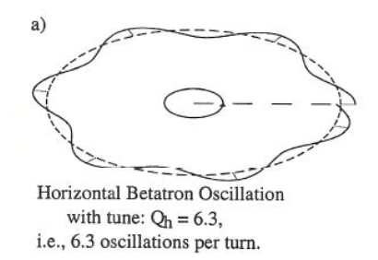
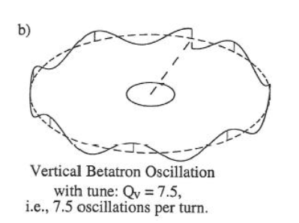
Oscillazioni di betatrone e numero di oscillazione di betatrone (tuno)
ampiezza
(β)
Oscillazione di betatrone orizzontale
νx = 6.3
Oscillazione di betatrone verticale
νy = 7.5
In DAΦNE
νx⁺ ~ 5.10 νx⁺ ~ 5.14
νx⁻ ~ 5.09 νx⁻ ~ 5.15

Slide 18
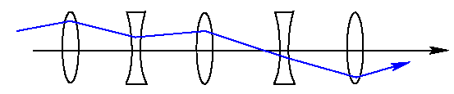
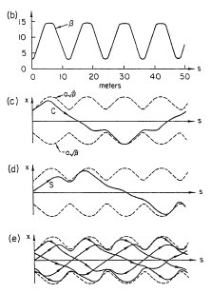
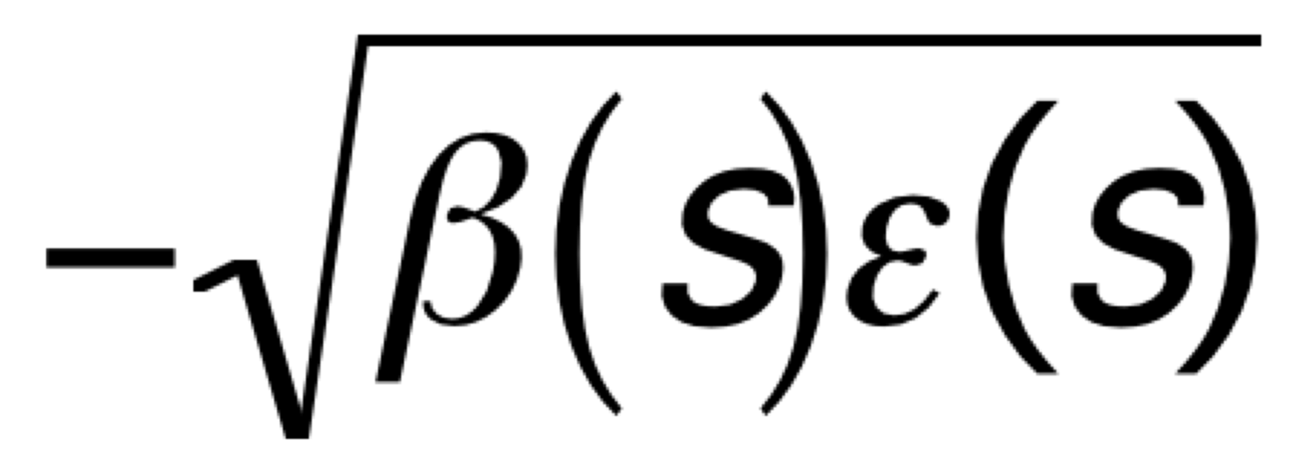

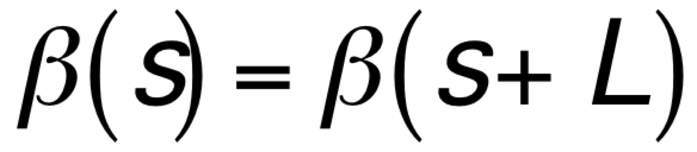
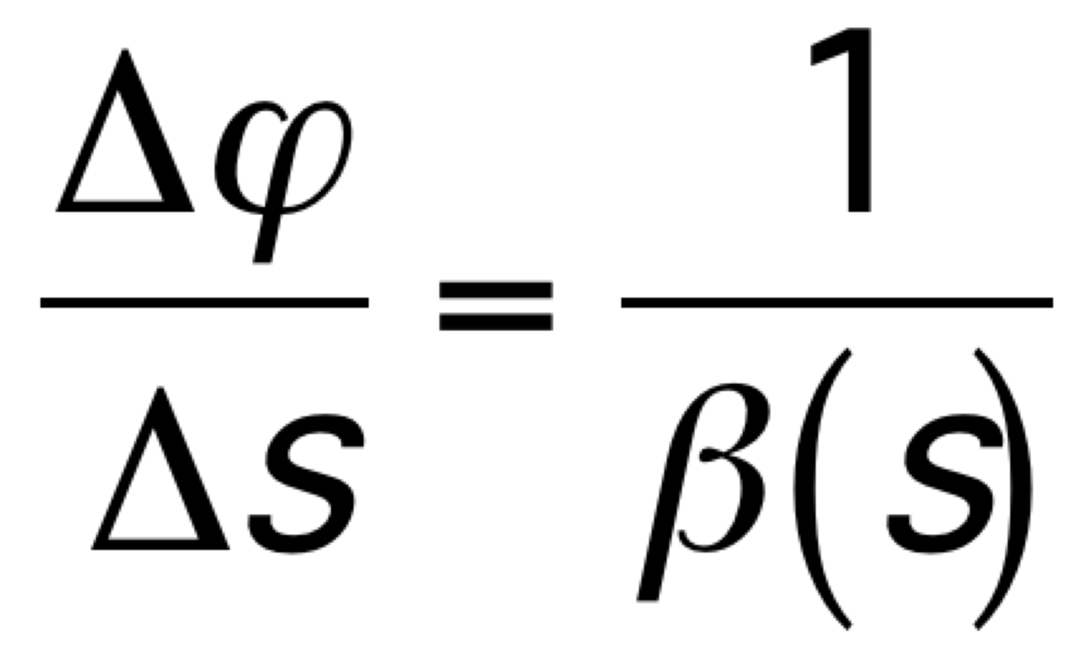
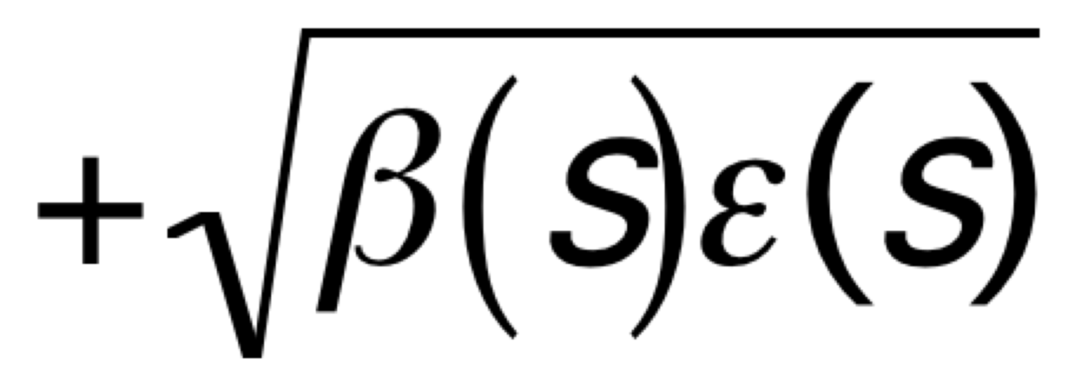
Oscillazioni di betatrone
$$x\left(s\right)=\sqrt{β\left(s\right)ε\left(s\right)}\cos\left(φ\left(s\right)+φ_{0}\right)$$
s
Le oscillazioni di betatrone:
  non sono periodiche
  la loro ampiezza è varibile lungo s ed è modulata dalla funzione β(s) beta
  la loro massima ampiezza definisce l’inviluppo del fascio di particelle accumulato
  la loro fase varia lungo s come 1/ β(s)
  Il numero di oscillazione di betatrone νx e νy compiute sul giro descrive globalmente il focheggiamento nell’anello
  νx e νy si possono cambiare cambiando rispettivamente l’intensità dei quadrupoli QF e QD
La funzione β (beta) è:
  sempre positiva
  misurata in metri
  periodica in s ossia riassume gli stessi valori ad ogni giro
  Ha un massimo nei QF un minimo nei QD
  descrive globalmente l’effetto dei campi elettromagnetici nell’anello
β(s)
inviluppo del fascio
Tutte le traiettorie stabili sono comprese entro l’inviluppo

Slide 19
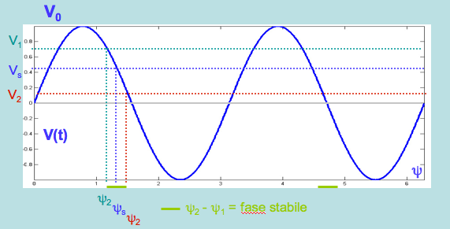
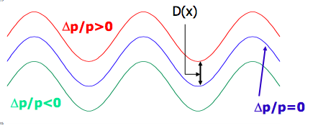

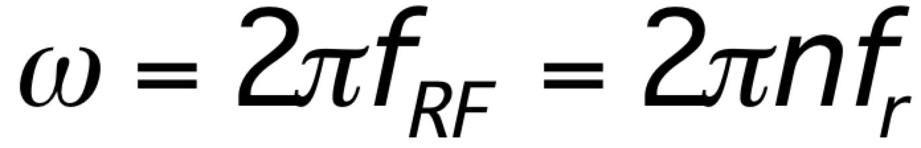


Dinamica longitudinale
$$V\left(t\right)=V_{0}\sin{ωt=V_{0}\sin{ψ}}$$
Principio di focheggiamento di fase
fr frequenza di rivoluzione
fRF frequenza della cavità
n numero armonico
ψ1
ηx
Dp/p = 0 V = Vs particella sincrona passa indisturbata nella cavità
Dp/p > 0 V2 < Vs particella viene rallentata
Dp/p < 0 V1 > Vs particella viene accelerata
Le particelle oscillano in energia oscillazioni di sincrotrone
νs = numero di oscillazioni per giro
quelle che arrivano in cavità con una fase ψ
sono perse il che determina la formazione di pacchetti di particelle

Slide 20




Luminosità L
σp è la probabilità di ottenere un dato evento dall’urto tra particelle collidenti (sezione d’urto del processo da studiare)
L è il numero di collisioni realizzate per unita’ di superficie A per unità di tempo
Ne è il numero di particelle prodotte dalle collisioni
Numero di eventi nell’unità di tempo
Nb⁺
2σx
s
A
Nb⁻
2σy
$$I_{b}=N_{b}f_{r}e$$
punto di collisione
$$L=\frac{I^{+}I^{−}}{4πf_{r}bσ_{x}σ_{y}}$$
Nb⁺ numero di positroni in 1pacchetto
Nb⁻ numero di elettroni in 1 pacchetto
$$L_{integrata}=L∆t$$
Unità di misura
L[cm⁻²s⁻¹] = L[10³³ nb⁻¹s⁻¹] nb = 10⁻⁹ b
1b = 10⁻²⁴ cm²
fr = c/L frequenza di rivoluzione
b numero dei pacchetti
fr b frequenza di collisione
Notes:
Due particelle che collidono possono produrre tipi diversi di eventi, alcuni più probabili di altri
la sezione d’urto σ di un determinato event è proporzionale alla probabilità che l’evento avvenga
si misura in cm²
I=Nb*Fr*e e = carica dell’elettrone

Slide 21


DAΦNE Layout and Parameters
 | DAΦNE native | DAΦNE Crab-Waist
Energy (MeV) | 510 | 510
θ_{cross}/2 (mrad) | 12.5 | 25
ε_{x} (mm•mrad) | 0.34 | 0.28
β_{x}* (cm) | 160 | 23
σ_{x}* (mm) | 0.70 | 0.25
Φ_{Piwinski} | 0.6 | 1.5
β_{y}* (cm) | 1.80 | 0.85
σ_{y}* (μm) low current | 5.4 | 3.1
Coupling, % | 0.5 | 0.5
Bunch spacing (ns) | 2.7 | 2.7
I_{bunch} (mA) | 13 | 13
σ_{z} (mm) | 25 | 15
N_{h} | 120 | 120
KLOE
native
FINUDA (DEAR)
“Proposal for a Φ-factory”, LNF-90/031 (IR),1990.
DAΦNE Crab-Waist
Colliding Beams have:
  low E
  high currents
  short bunch spacing 2.7 nsec
  long damping time

Slide 22



L_{peak} at DAΦNE 2001 ÷ 2007
L_{peak} had a remarkable evolution mainly due to several machine upgrades
Experiments took data one at a time, although DAΦNE had been originally conceived with two Irs
In 2004 the low-β triplet of the KLOE IR has been replaced by a PMQUAD doublet -> 100 bunches operation
Un nuovo schema di collisione basato su Large Piwinski angle and Crab-Waist
Luminosity [cm⁻² s⁻¹]
NEW COLLISION SCHEME
KLOE
L_{logged} (fb⁻¹) 2001÷2007
KLOE | 3.0
FINUDA | 1.2
DEAR | 0.2
FINUDA

Slide 23




Il nuovo approccio di DAΦNE alle Collisioni
Aumentare l’angolo d’incrocio orizzontale con cui i fasci di elettroni e positroni collidono
Così facendo si può aumentare il focheggiamento dei pacchetti interagenti pel punto di collisione, soprattutto nel piano verticale
Compensare le risonanze che insorgono nel caso di collisione con grande angolo di incrocio per mezzo di due sestupoli, Crab-Sextupole, installati simmetricamente e con opportuni avanzamenti di fase rispetto al punto di collisione IP
Crab-Sextupole off
Crab-Sextupole ON
P. Raimondi , 2° SuperB Workshop, March 2006,
P.Raimondi, D.Shatilov, M.Zobov, physics/0702033,
C. Milardi et al., Int.J.Mod.Phys.A24, 2009.

Slide 24



Luminosity during SIDDHARTA run
Design Goal
Crab-Waist
COLLISION SCHEME

Slide 25






DAΦNE e KLOE-2 upgrade
pronti a fine Luglio 2013

Slide 26

KLOE-2 IR
10 m
C. Milardi et al 2012 JINST 7 T03002.

Slide 27


KLOE-2 Run Overview
IV Run
III Run
II Run
I Run

Slide 28


Highest Daily Integrated Luminosity
∫ L_{del} ~ 14.3 pb⁻¹
∫ L_{acq} ~ 11.9 pb⁻¹
Uptime ~98%
106 bunches
Sustainable background
∫ L_{del} ~ 86.6 pb⁻¹
29/Jan/2018 ÷ 4/Feb/2018
Notes:
An average integrated L of the order of 12.37 has been delivered along a week

Slide 29


Crab-Waist Luminosity Gain
Crab-Waist provides a 59% increase in terms of peak luminosity as evidenceded by data taken by the same detector with the same accuracy
L_{peak}= 2.38•10³² cm⁻²s⁻¹

Slide 30

Peak Luminosity
 | DAΦNE CW upgrade SIDDHARTA (2009) | DAΦNE KLOE (2005) | DAΦNE (CW) KLOE-2 (2014)
L_{peak} [cm⁻²s⁻¹] | 4.53•10³² | 1.50•10³² | 2.38•10³²
I⁻ [A] | 1.52 | 1.4 | 1.18
I⁺ [A] | 1.0 | 1.2 | 0.87
N_{bunches} | 105 | 111 | 106
∫_{day}L [pb⁻¹] | 14.98 | 9.8 (seldom) | 14.3
L_{peak} exceeds by a 59% the best luminosity ever achieved, at DAΦNE, during operations for an experimental apparatus including high field detector solenoid.

Slide 31
SIDDHARTA-2
una nuova sfida
La sezione d’interazione, IR, di SIDDHARTA-2 sarà anch’essa basata sullo schema di collisione Crab-Waist
I quadrupoli a magneti permanenti della IR stanno per essere sostituiti con dispositivi che forniscono:
  maggiore apertura nel piano orizzontale i (PMQDs)
  migliore qualità di campo
  migliore compatibilità meccanica (PMQFs)
L’anello del fascio positroni sarà equipaggiato con un secondo sistema di Feedback orizzontale per contrastare più efficacemente gli effetti negativi dovuti al fenomeno de e-cloud

Slide 32

SIDDHARTA-2 IR Assembly
A vacuum chamber compatible with the new PMQUADs has been designed.
It provides a wider stay clear aperture for the beam
  inside the PMQF (+1mm)
  at the entrance of the PMQDs (+ 4mm)
PMQF
PMQD
PMQF

Slide 33


Permanent Magnet Defocusing QUADs
PMQDs
Material: Sm₂Co₁₇ with B_{r} = 1.1 T
Design: elliptical core + circular shimming
Aperture (H-V): 76 mm - 65 mm
Length: 220 mm
Outer radius: 100 mm at nominal shim position
PMQD: magnetic layout (transverse section)
PMQD: longitudinal profile of the field gradient

Slide 34


Permanent Magnet Focusing QUADs
PMQFs
Material: Sm₂Co₁₇ with B_{r} = 1.1 T
Design: circular core + circular shimming
Aperture : 61 mm
Inner Ring Length: 240 mm
Outer Ring Length: 160 mm
Outer radius: 43 mm
PMQF: magnetic layout (transverse section)
PMQF: longitudinal profile of the field gradient

Slide 35
DAΦNE Timeline
March 31st 2018
end of the KLOE-2 Run
April ÷ September
KLOE-2 roll-out and SIDDHARTA-2 IR installation
September ÷ December 2018
DAΦNE commissioning and SIDDHARTA setup
In year 2019
SIDDHARTA-2 data taking
Starting from 2020 DAΦNE might be transformed in a test facility:
DAΦNETF

Slide 36
L’eredità di DAΦNE
Colliders | Location | Status
DAΦNE | Φ-Factory Frascati, Italy | In operation
SuperKEKB | B-Factory Tsukuba, Japan | Commissioning starts in first months of 2016
SuperC-Tau | C-Tau-Factory Novosibirsk, Russia | Russian mega-science project
FCC-ee | Higgs-Factory CERN,Switzerland | 100 km, CW baseline design option
CEPC | Higgs-Factory China | 54 km, local double ring option with CW
LHC Upgrade | LHC CW Option CERN,Switzerland | LHC with very flat beams (low priority)
Crab-Waist Colliders

Slide 37
Ringrazio tutti i componenti del gruppo Operazioni DAΦNE che hanno avuto una parte rilevante nella storia raccontata
In carica
Anelli, G.Baldini, Battisti, Beatrici, Belli, G.Ceccarelli, R.Ceccarelli, Cecchinelli, Clementi, Coiro, De Biase, Ermini, Fontana, Gaspari, Giacinti, Iungo, Marini, Martelli, Martini, Mencarelli, Monteduro, Pellegrini, Piermarini, Quaglia, Rossi, Sardone, Scampati, Sensolini, Sorgi, Sperati, Strabioli, Zarlenga, Zolla.
Dimessi
Fusco, Troiani, Ceravolo, P. Baldini, Ermini, Tonus
Pensionati strada facendo
Pieri, Pavan, Martinelli, De Giorgi, Di Virgilio, Grossi, Mazzenga, Passarelli, Bolli, Sprecacenere
Tranquilli, Iacuessa

Slide 38


…. let me joke
Simple,
by using CW Collision Scheme!
LNF™
M. Schulz
How to build the Perfect Circular Collider
M. Schulz
Thank you for your attention

